Slide 1
WeChatterBot——
基于Chatterbot架构的微信聊天机器人
E组
成员：郭维泽、李书缘、吕江枫
王元玮、王云杰、张延钊

Slide 2
测试需求说明书

Slide 3
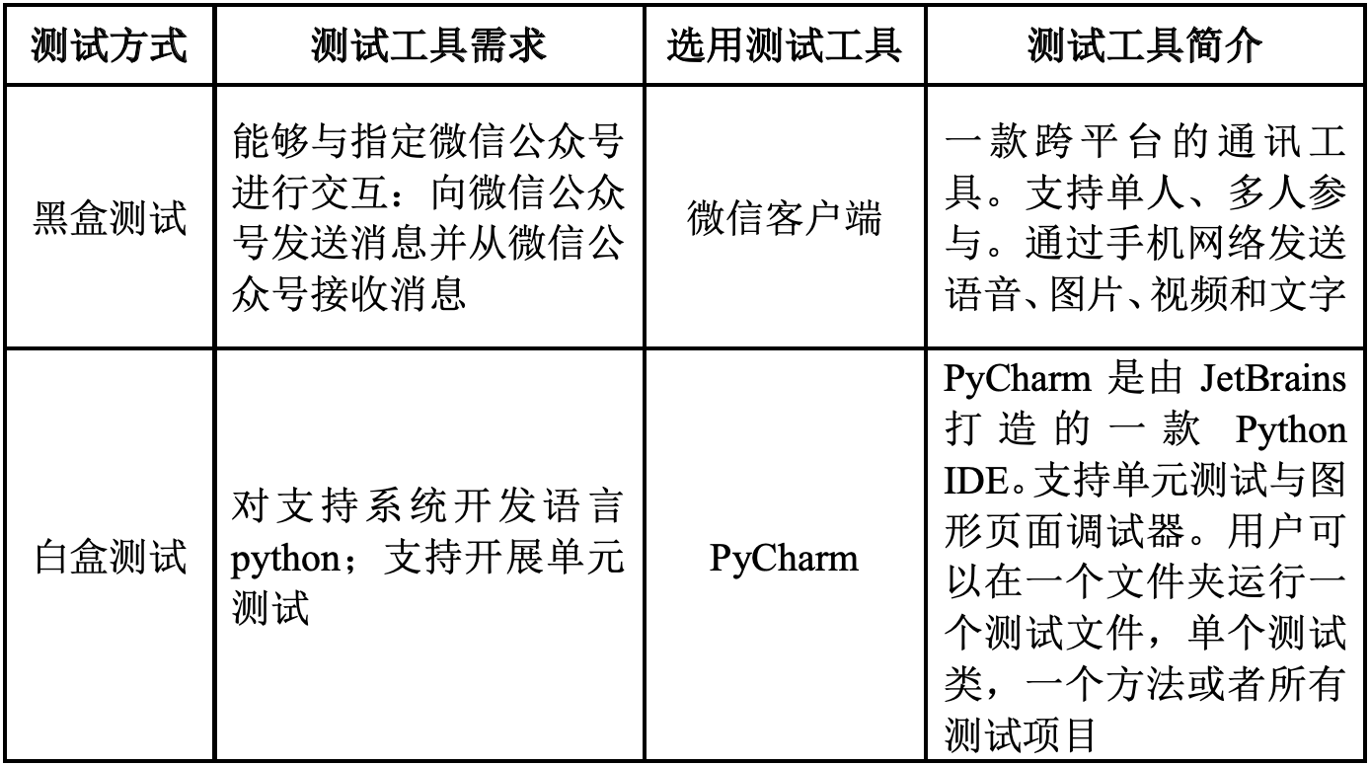
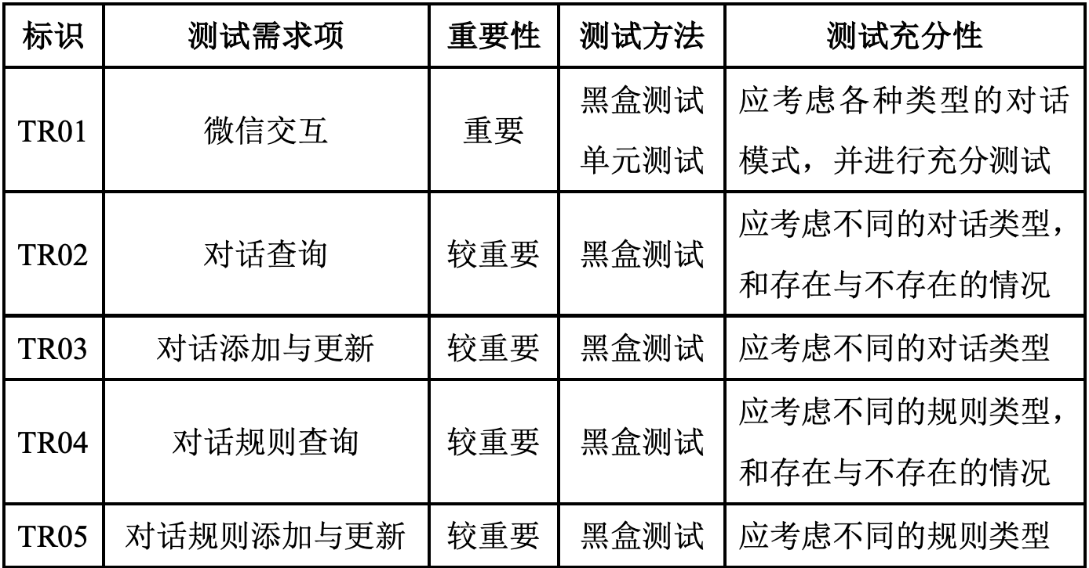
功能需求

Slide 4
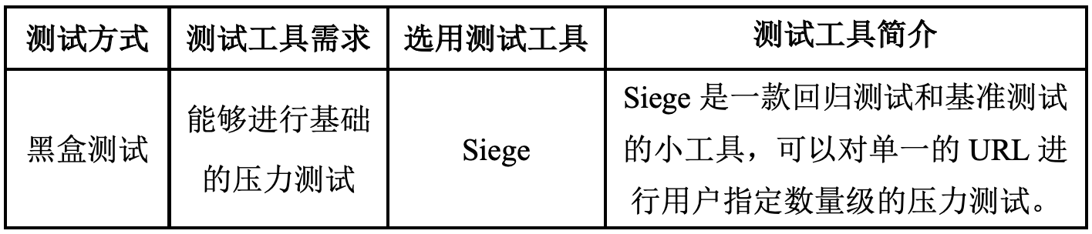
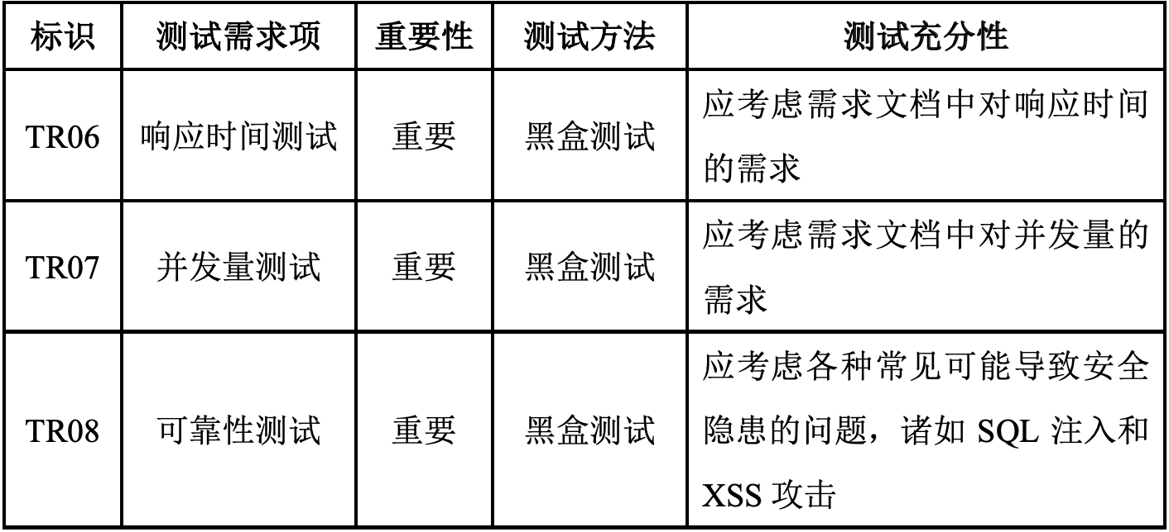
非功能需求

Slide 5
软件测试报告

Slide 6
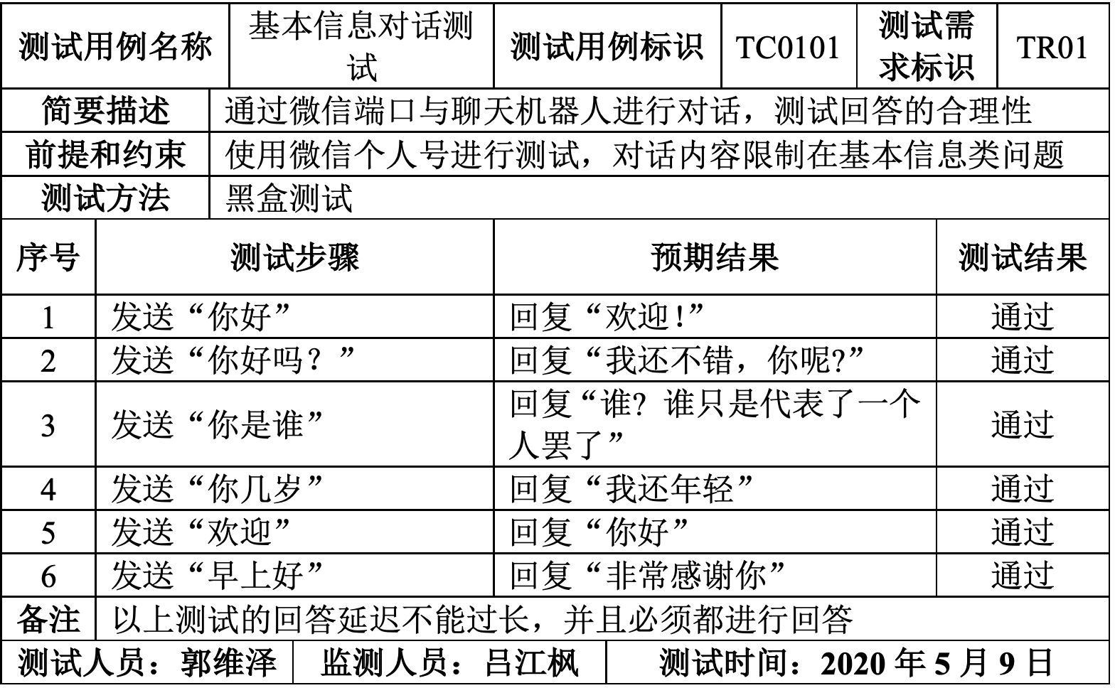
测试需求TR01

Slide 7
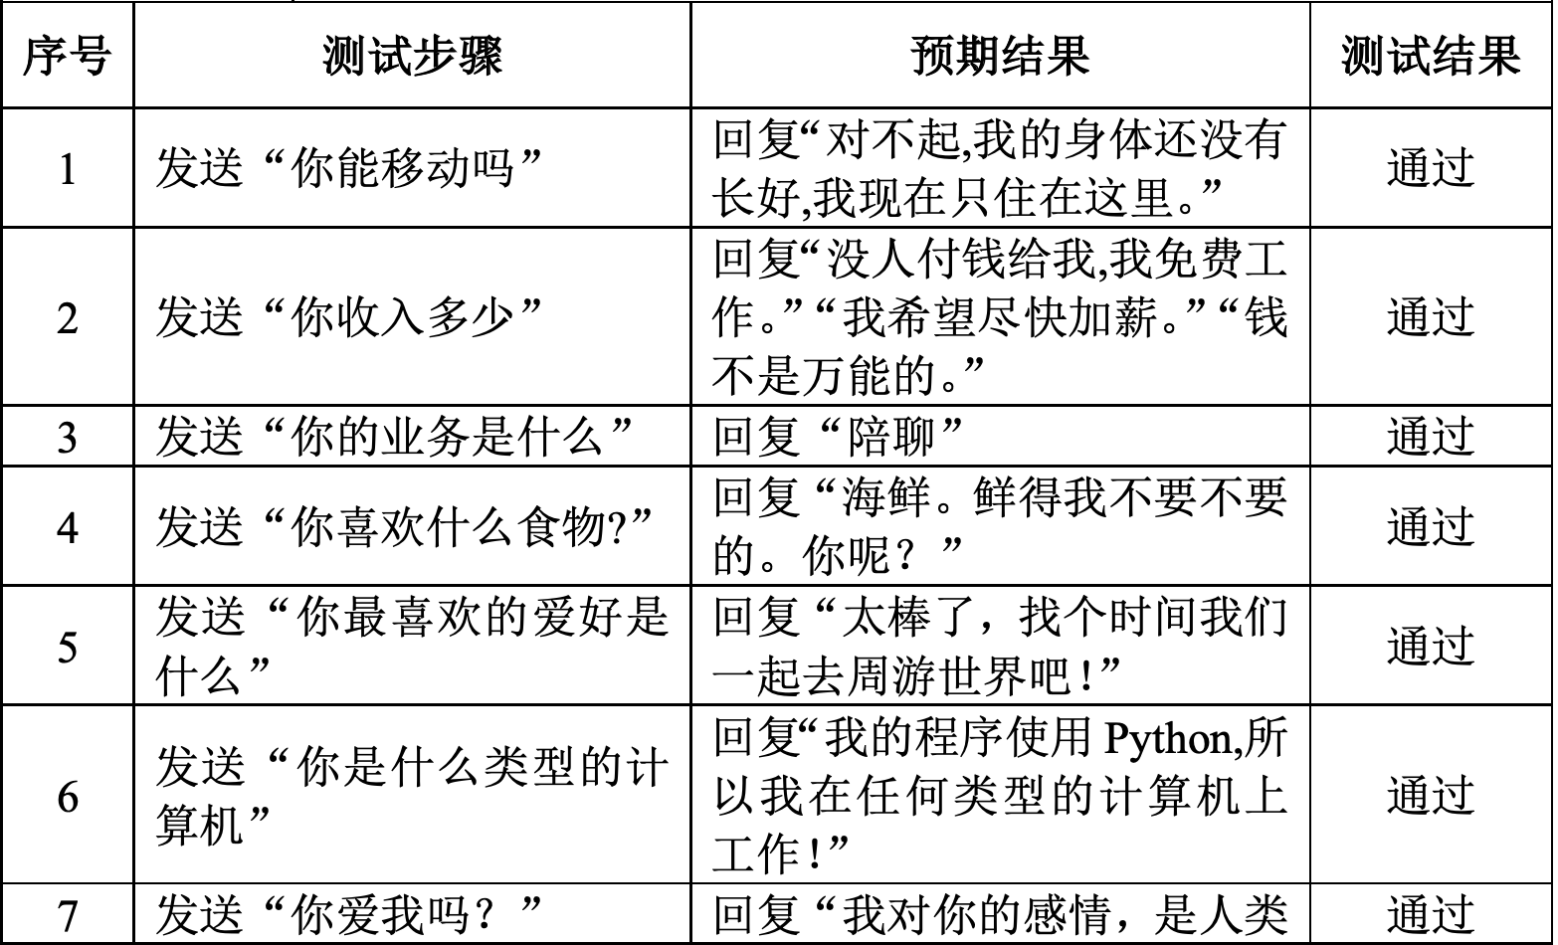
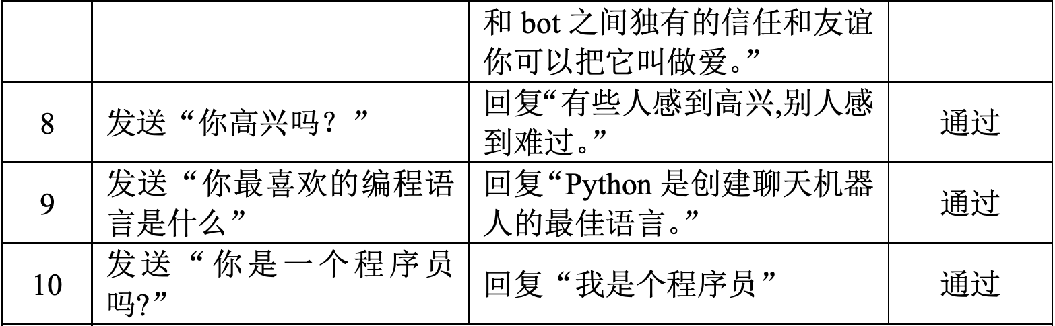
测试需求TR01

Slide 8
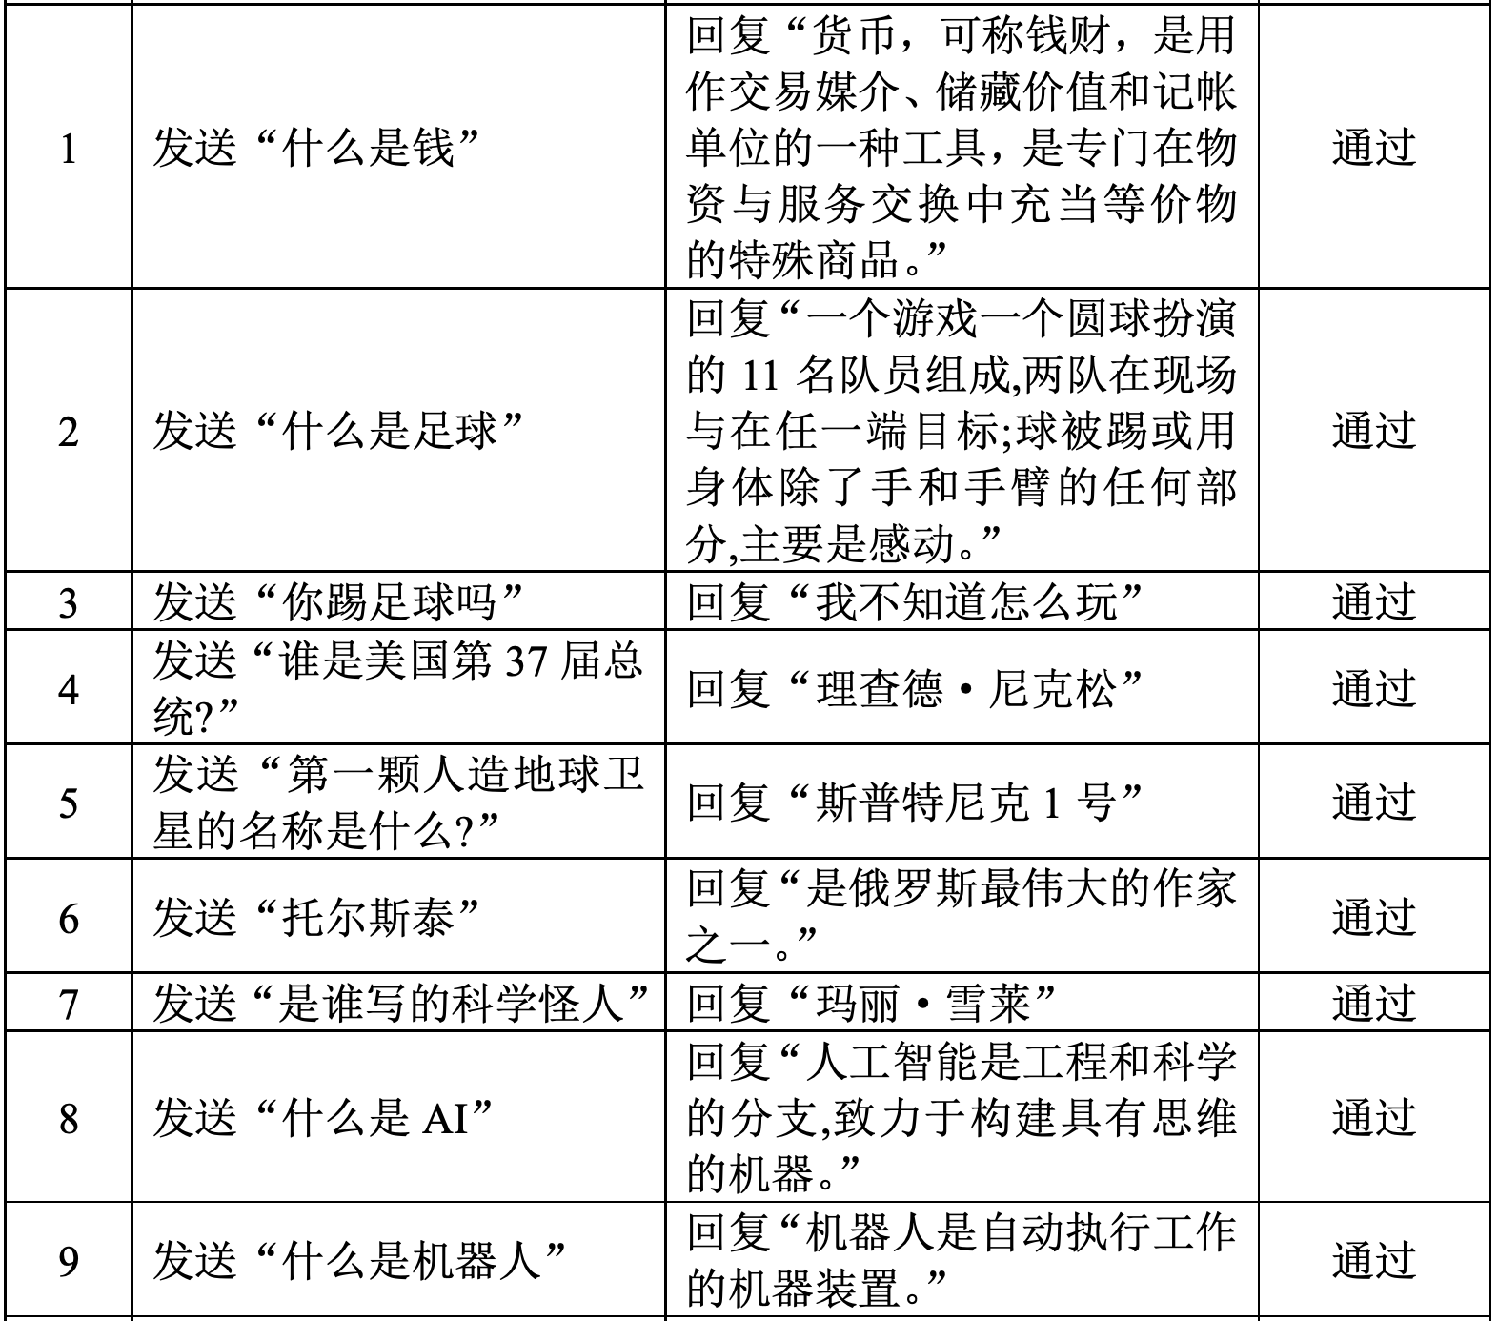
测试需求TR01

Slide 9
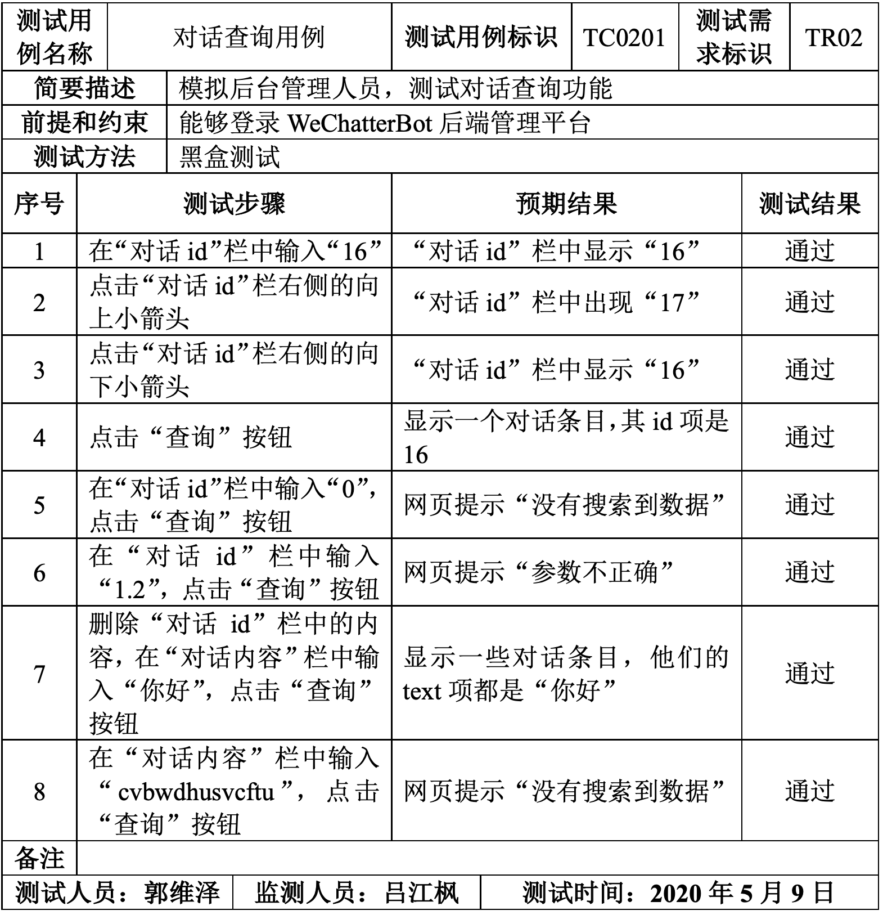
测试需求TR02
测试需求TR03-05与之类似

Slide 10
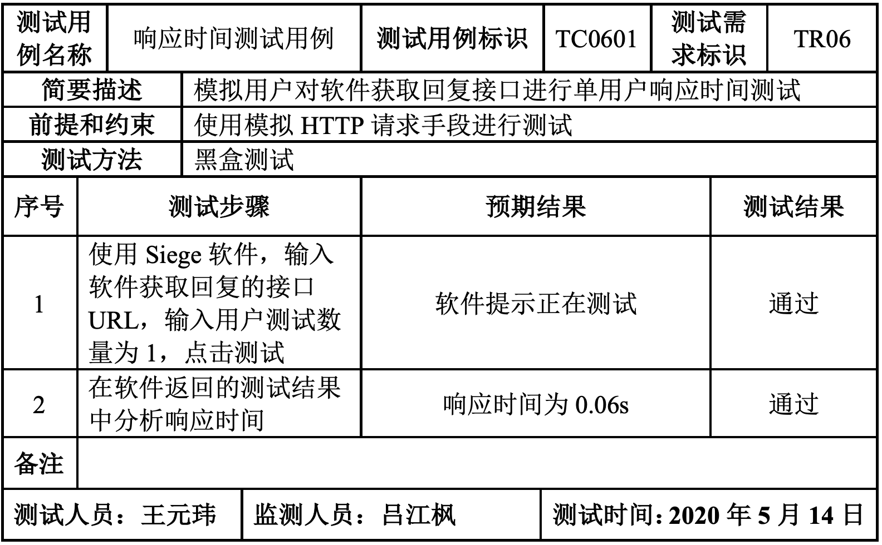
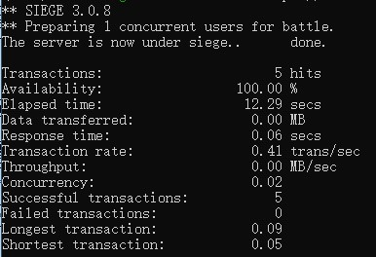
测试需求TR06

Slide 11
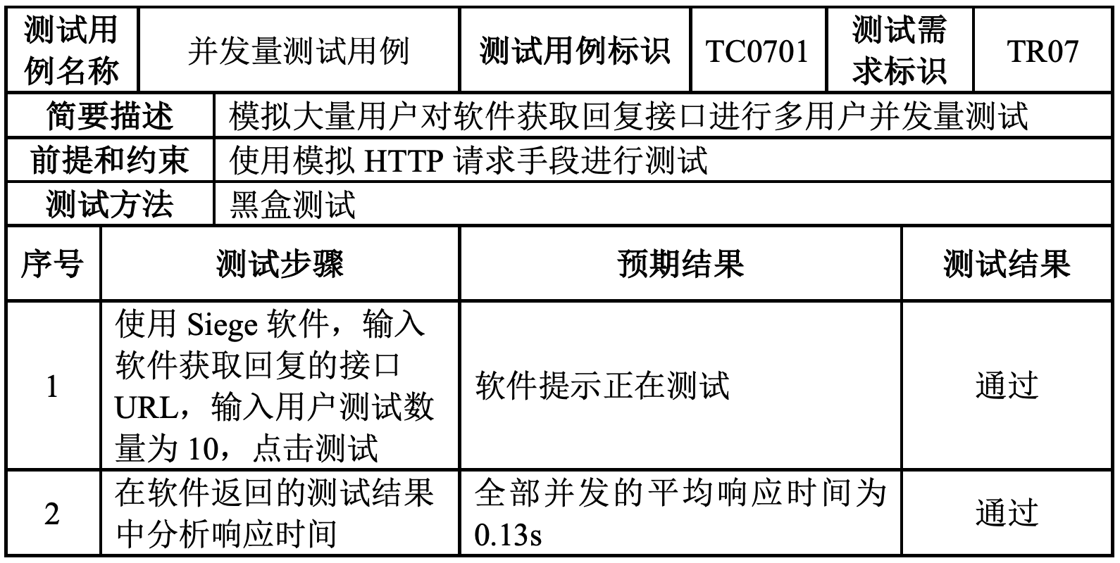
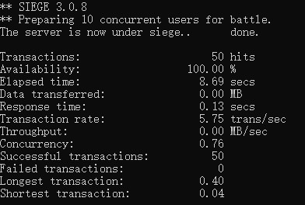
测试需求TR07

Slide 12
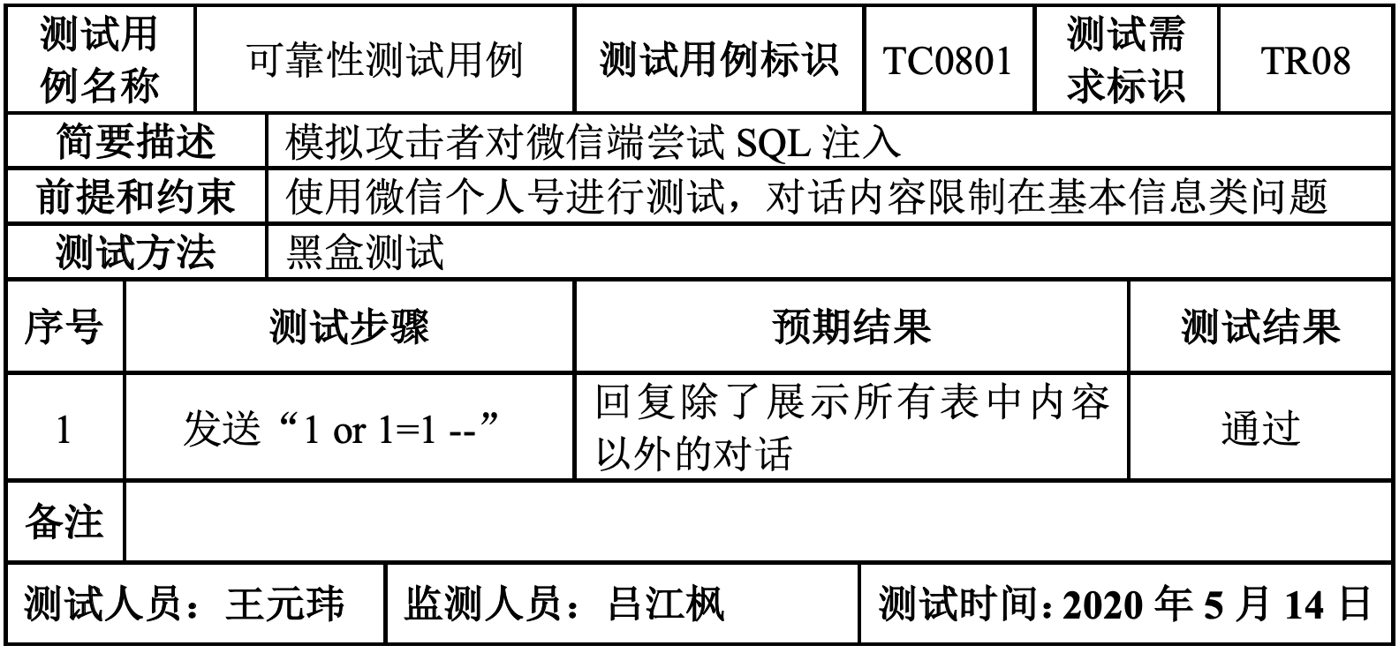
测试需求TR08

Slide 13
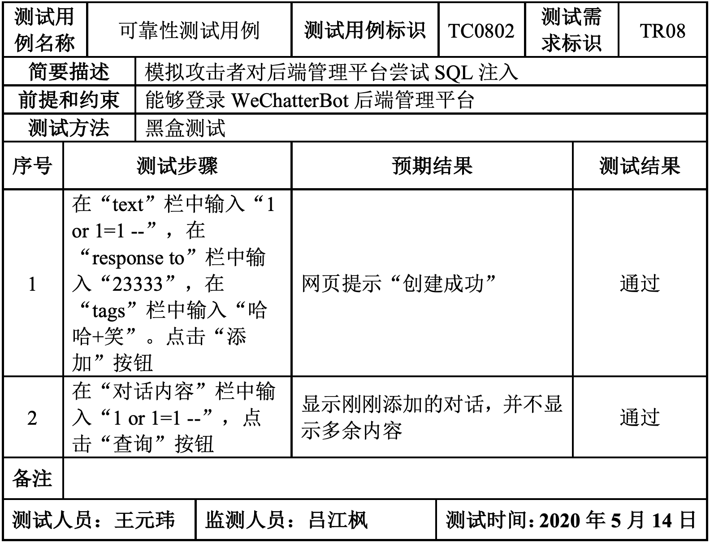
测试需求TR08

Slide 14
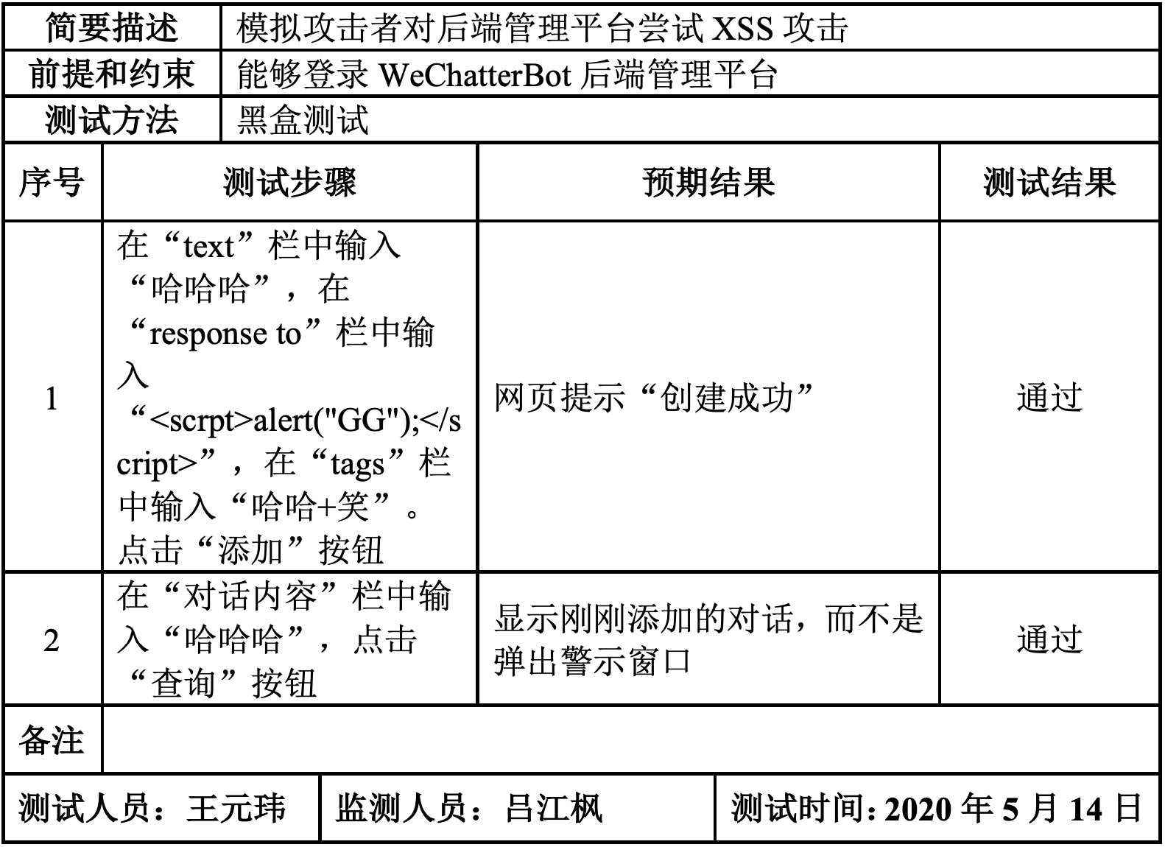
测试需求TR08

Slide 15
代码覆盖率测试

Slide 16
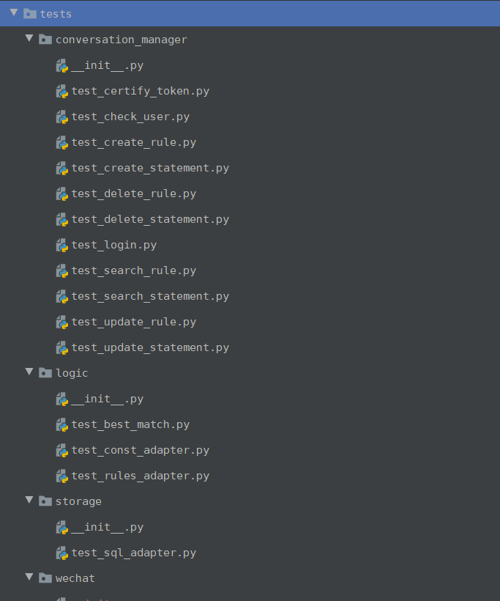
测试目的
对chatterbot中修改的部分以及后台管理部分和微信端进行单元测试，保证功能完整性和正确性
测试环境
Python3.6，windows10
测试工具
unittest + coverage
后台管理部分
chatterbot
数据库

Slide 17
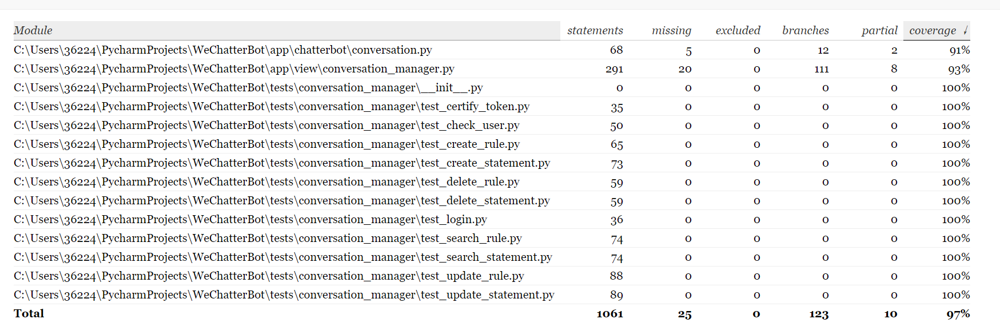
测试结果-后台管理部分

Slide 18
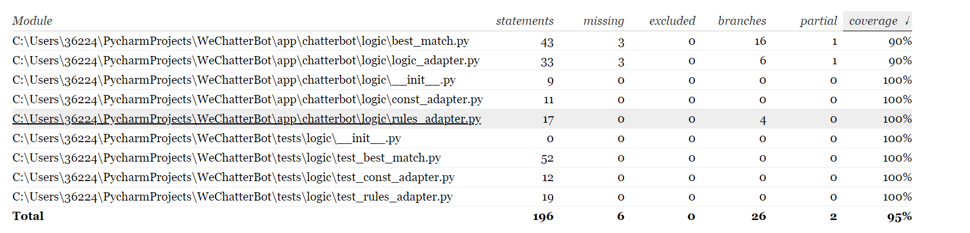
测试结果-chatterbot部分

Slide 19
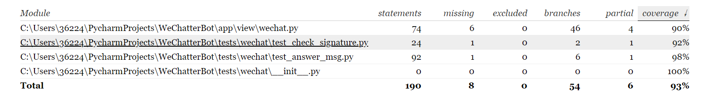
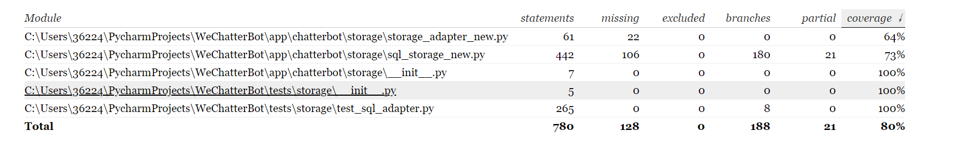
测试结果-微信端和数据库
微信端
数据库

Slide 20
覆盖率测试结果总结
报告结果由coverage工具自动生成
各部分覆盖率均在80%以上
覆盖率缺失的部分主要是chatterbot框架中功能未经修改和使用部分，由于该部分功能与WeChatterBot系统关系不大，未对该部分编写单元测试

Slide 21
软件测试评审单

Slide 22
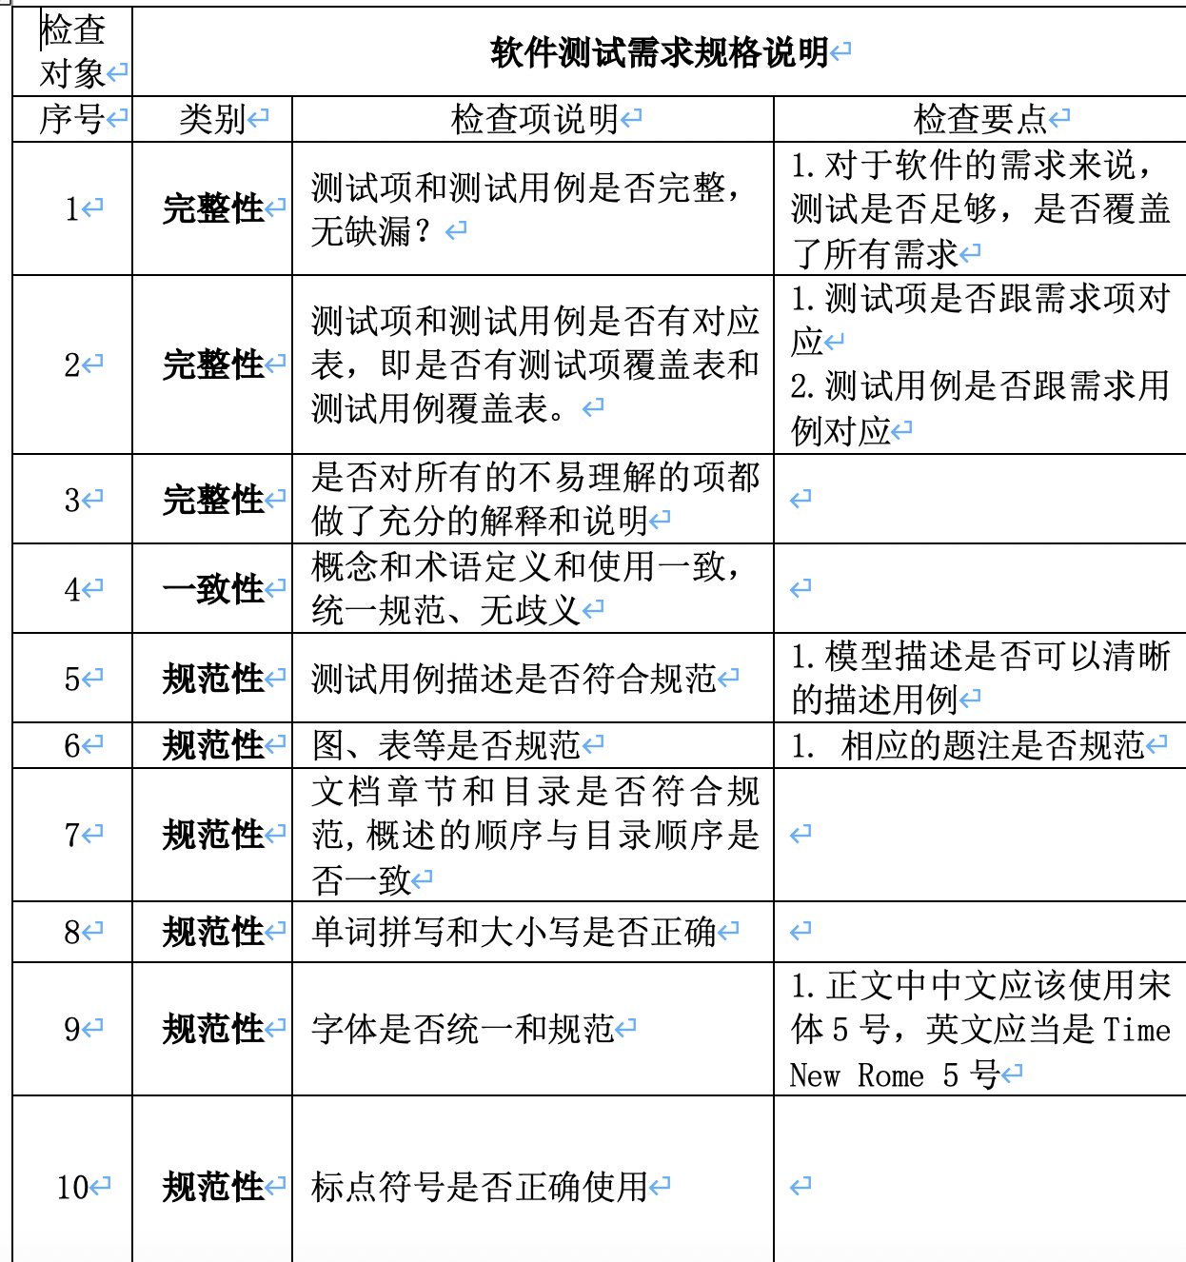

Slide 23
感谢倾听

